Slide 1
Phase 2
成员 | 分工
陈保真 | 代码+测试
陈俊颖 | 代码+测试
张凯宁 | 框架设计+ppt制作
张志豪 | 展示演讲+反馈
导师：彭图
时间：2025.5.21

Slide 2
软件过程选择和合理性分析
1
软件过程：
螺旋模型(Spiral)
敏捷开发(Agile development) 短的周期：冲刺(Sprint)
合理性分析：
螺旋模型的合理性体现在项目的迭代和风险管理方面。首先，我们对项目架构进行逻辑抽象，设计项目涉及的多个模块(InputModule、 LineModule 、ShiftModule、SortModule、OutputModule)，每个模块都有相对独立但又相互关联的功能。接着对每个模块进行冲刺开发。通过多轮修改评估，可以逐步完善每个模块的实现，并在每个周期结束时评估和降低潜在风险。同时，该架构还充分考虑到了后续完善环节。在需要设计新模块时，使用螺旋模型进行细节完善，并通过冲刺进行新组件的开发。

Slide 3
软件架构选择与合理性分析
2
软件架构选择： Pipe-and-Filter 架构 合理性分析：
1.功能需求： Pipe-and-Filter架构提供了模块化和数据流处理能力。项目的核心功能是文本处理，包括输入、移位、排序和输出，这些操作符合Pipe-and-Filter架构的特征。每个模块(InputModule、ShiftModule、SortModule、OutputModule)可以被视为一个独立的Filter，数据在这些模块间线性流动，实现了高度解耦和可扩展性。 例如，文本通过Input输入后经过LineModule处理，再传递给ShiftModule进行单词移位，最后由SortModule和OutputModule完成排序和展示，整个过程犹如数据通过一系列管道和过滤器。
2.非功能需求：
1.可复用性：各个模块相对独立，可以使用到不同的地方。
2.可修改性：需要进行功能修改或优化时，可以便捷地进行模块的增删或者修改。
3.可并行：各个模块之间支持并行处理，提高了运行效率。

Slide 4
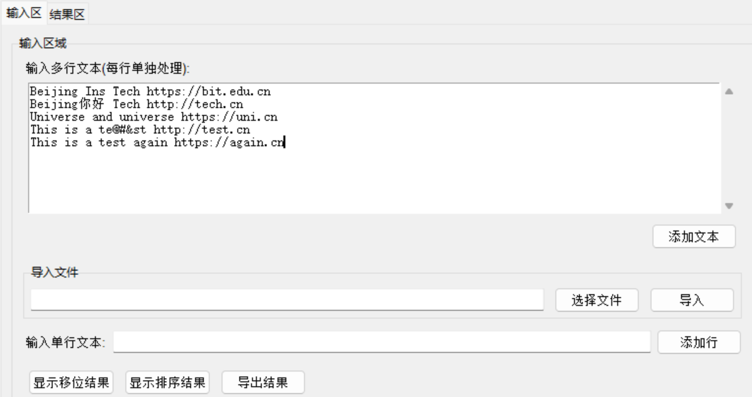
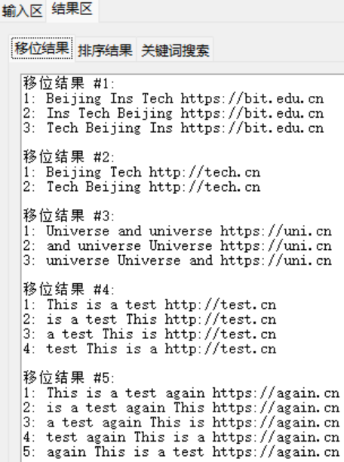
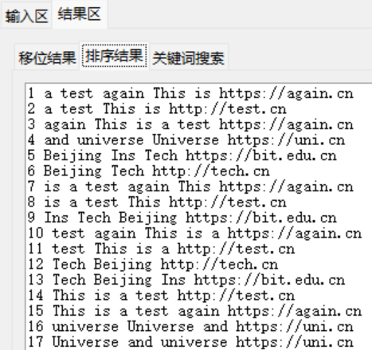
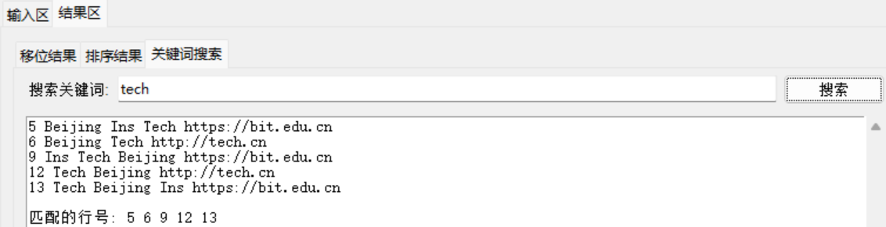
测试结果​
3
通过运行gui.py。在输入区域输入文本或导入文本文件；点击显示移位和排序结果，在结果区查看移位和排序结果；此外，还可以使用关键词搜索的功能查找包含特定关键词的语句。同时，我们还实现了对中文词语和特殊符号等噪音干扰的去除。
3.
4.
显示移位结果
显示排序结果
1.
2.
实现特定关键词搜索
6.
可见，我们实现了对文本中噪音的去除，正确识别了以http和https开头的网址，并成功地对其他文本进行了移位和排序处理；同时实现了对包含特定关键词的语句的搜索。
5.

Slide 5
问题与展望​
4
现存问题​​
1.排序和移位算法在大规模数据下效率可能下降
2.GUI较为笨重，能实现的功能有限；
​​未来展望​​
1.优化算法，增加处理效率
2.优化GUI页面，实现实时修改展示

Slide 6
谢谢大家
成员：陈保真 陈俊颖 张凯宁 张志豪
导 师：彭图
时 间：2025年5月21日

